Slide 1
Stendhal
Hebdo

Slide 2
semaine du 07 au 11 janvier 2019
lundi 07 janvier:
Intra Muros: Aula Magna: MAT 3 et 4, Chorale de 13H30 à 14H30
Comédie club de 15h00 à 16h00.
1ères groupe, Réf.Mme Gazel de 16h00 à 17h00.
mardi 08 janvier:
Intra Muros: Aula Magna: La galette des Rois à 12h00 et à 14h00.
mercredi 09 janvier:
Intra Muros: Aula Magna: Term.toutes séries, Lv1 + Esabac de 14h00 à 19h45
jeudi 10 janvier:
Intra Muros: Aula Magna: 1ères tous, Épreuve de français de 14h à 18h00 (E.A.F blanc)

Slide 3
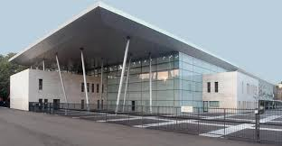
semaine du 07 au 11 janvier 2019
vendredi 11 janvier:
Intra Muros:
Classes de Collège: Réunion Parents/Professeurs de 16h00 à 18h45.
Sortie: 1ères et Term au Salon de l'Etudiant de Lyon. Réf. M.Bocquel.

Slide 4
Le POURSUIT LE PROJET APPARTENANCE ET SOLIDARITÉ.
Des SWEAT “Stendhal” à capuche en noir et en blanc de XS à XL
sont en vente à partir du lundi 17 décembre à 25.00€.
Les bénéfices seront reversés à l’Association
“En route vers le Népal, de l’aide pour les enfants en place”
Idée et projet d’une ancienne Stendhalienne.

Slide 5
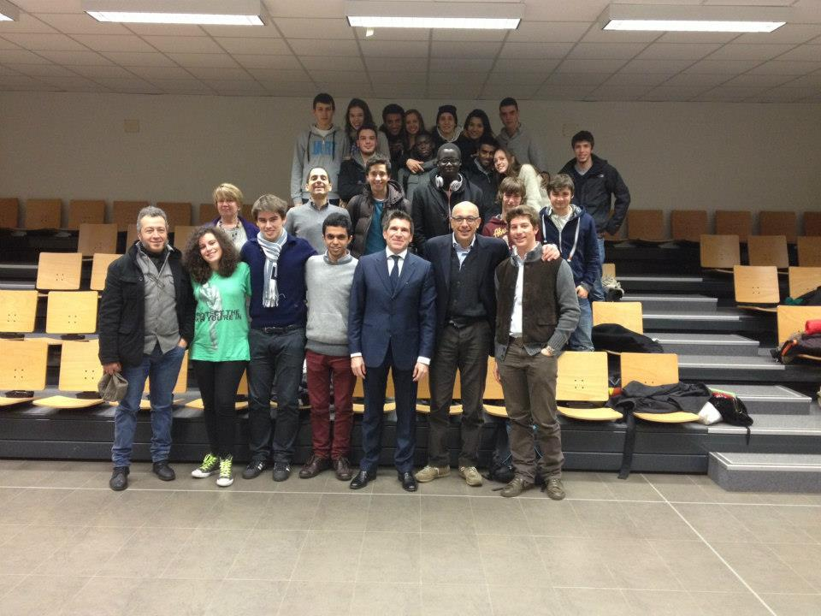
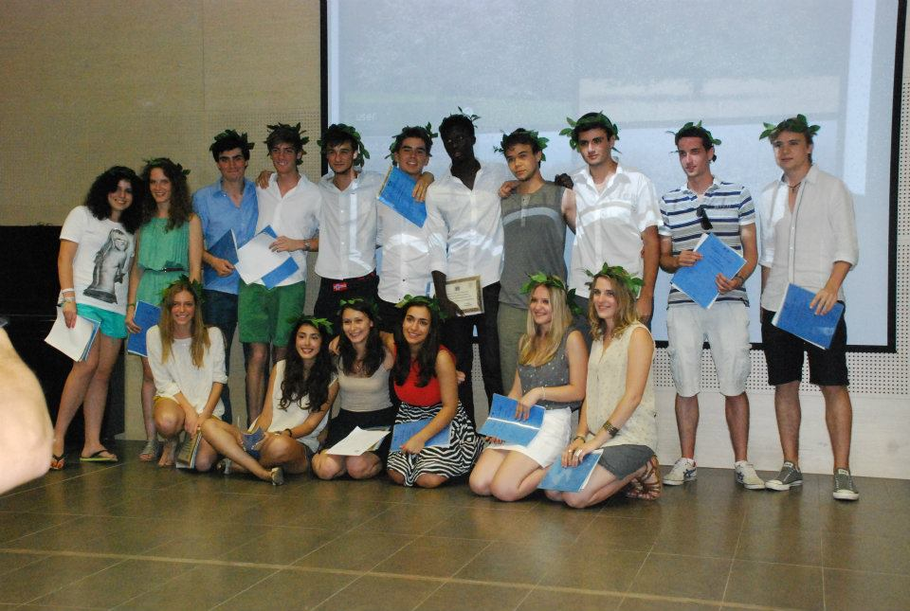
Info
Avez vous des Anciens dans votre famille?
contact: anciensstendhal.milan@gmail.com
Vous aussi vous serez ”Ancien” de Stendhal un jour.
Photo d’archive.
Reconnaissez- vous ces Anciens…
L’année et la série?? Que sont-ils devenus?
Meilleurs vœux et joyeux 2019

Slide 6
Règlement :
Réalisez un court-métrage de 1min30s qui vante l’intérêt du journal numérique :
Ce film doit être humoristique et/ou parodique.
Ce film doit être réalisé avec un téléphone portable tenu horizontalement.
Le meilleur spot sera publié sur la page d'accueil du journal numérique.
Pour toute information adressez-vous à Mme Piras au CDI

